Slide 1


الصف الأول الثانوي
الرياضيات $2$
ريض $152$

Slide 2
2
3
0
1

Slide 3
الأهداف
1- أن يمثل الطالب المتباينات الخطية بيانيًّا.
2- أن يمثل الطالب متباينات القيمة المطلقة بيانيًّا.

Slide 4
ملاحظات
تمثيل المتباينات الخطية بيانيًّا:
1- تشبه المتباينة الخطية المعادلة الخطية، والفرق في رمز التباين ورمز المساواة فقط.
2- عند الضرب أو القسمة على عدد سالب يتم عكس علامة التباين.
3- المتباينة التي لا تحتوي على علامة التساوي يتم تمثيلها بخط متقطع.
4- المتباينة التي تحتوي على علامة التساوي يتم تمثيلها بخط متصل.

Slide 5
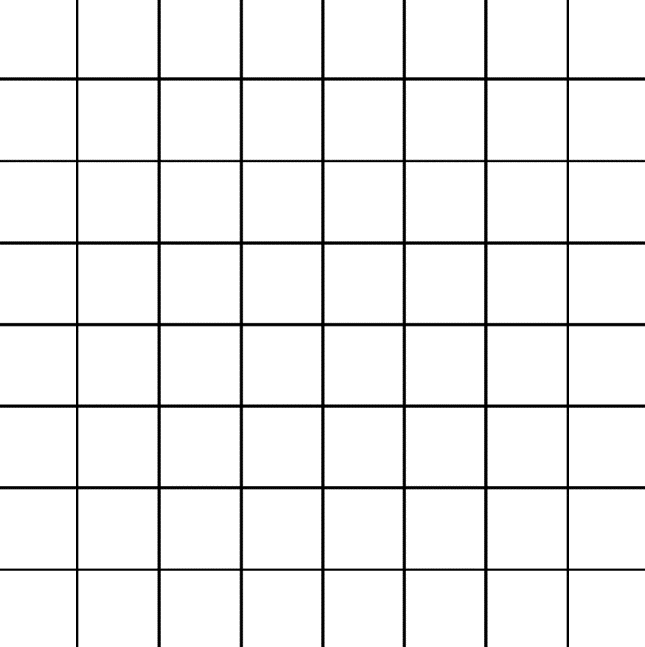




مثال 1: مثل بيانيًّا
$$2x+3y>6$$
$$2x+3y=6$$
خطوات الحل :
1- نكتب المتباينة على صورة معادلة.
x | -3 | 0 | 3
y | 4 | 2 | 0
2- نكوّن جدولًا لرسم المعادلة.
3- نرسم الخط متقطعا لعدم وجود علامة التساوي في المتباينة.
بالتعويض عن (0,0) في المتباينة الأصلية
4- نختبر منطقة الحل بالتعويض بنقطة لا تقع على حد المتباينة
ولتكن النقطة (0,0).
$$2x+3y>6$$
$$2(0)+3(0)>6$$
×
خاطئة
$$0>6$$
(0,0)
ظلل المنطقة التي لا تحتوي على

Slide 6




تدريب1: مثل بيانيًّا
$$y>−3x−2$$
$$y=−3x−2$$
خطوات الحل :
1- نكتب المتباينة على صورة معادلة.
x | -1 | 0 | 1
y | 1 | -2 | -5
2- نكوّن جدولًا لرسم المعادلة.
3- نرسم الخط متقطعا لعدم وجود علامة التساوي في المتباينة.
بالتعويض عن (0,0) في المتباينة الأصلية
4- نختبر منطقة الحل بالتعويض بنقطة لا تقع على حد المتباينة
ولتكن النقطة (0,0).
$$\text{y} \text{>} \text{−}\text{3}\text{x} \text{−} \text{2}$$
$$\text{0} \text{> −}\text{3}\text{(0) }\text{− }\text{2}$$
$$\text{0} \text{> − }\text{2}$$
√
صحيحة
(0,0)
ظلل المنطقة التي تحتوي على

Slide 7
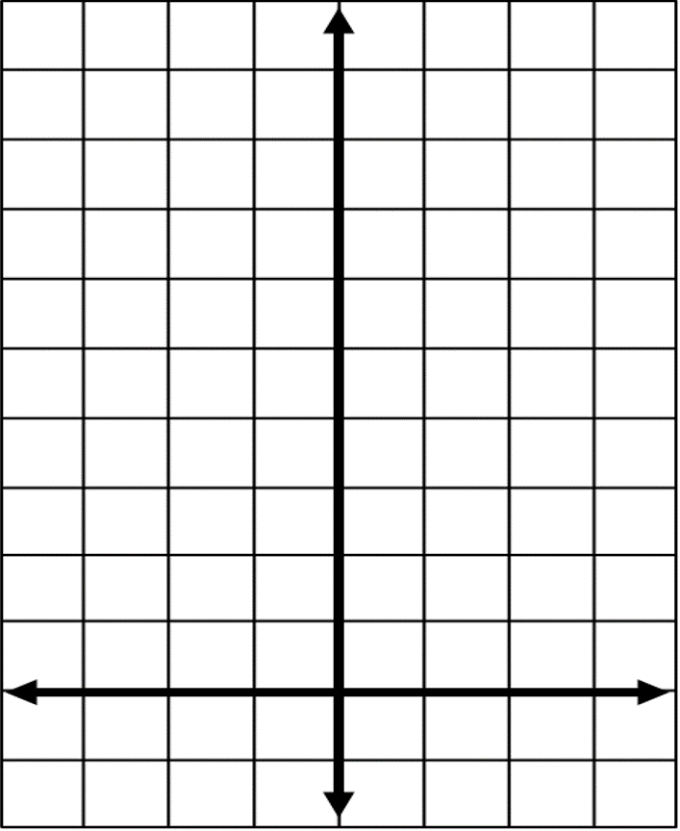


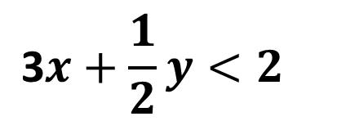
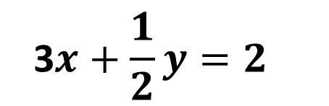
مثال 2: مثل بيانيًّا
$$\text{3}x+\frac{1}{2}y<2$$
$$\text{3}x+\frac{1}{2}y=2$$
خطوات الحل :
x | -1 | 0 | 1
y | 10 | 4 | -2
1- نكتب المتباينة على صورة معادلة.
2- نكوّن جدولًا لرسم المعادلة.
3- نرسم الخط متقطع لعدم وجود علامة التساوي في المتباينة.
بالتعويض عن (0,0) في المتباينة الأصلية
$$\text{3}x+\frac{1}{2}y<2$$
4- نختبر منطقة الحل بالتعويض بنقطة لا تقع على حد المتباينة
ولتكن النقطة (0,0).
$$\text{0} \text{<} \text{2}$$
صحيحة
√
(0,0)
ظلل المنطقة التي تحتوي على

Slide 8




تدريب2: مثل بيانيًّا
$$−x+2y>4$$
$$−x+2y=4$$
خطوات الحل :
1- نكتب المتباينة على صورة معادلة.
x | -2 | 0 | 2
y | 1 | 2 | 3
2- نكوّن جدولًا لرسم المعادلة.
3- نرسم الخط متقطعا لعدم وجود علامة التساوي في المتباينة.
بالتعويض عن (0,0) في المتباينة الأصلية
4- نختبر منطقة الحل بالتعويض بنقطة لا تقع على حد المتباينة
ولتكن النقطة (0,0).
$$−x+2y>4$$
$$−(0)+2(0)>4$$
×
خاطئة
$$0>4$$
(0,0)
ظلل المنطقة التي لا تحتوي على

Slide 9
تمثيل متباينة القيمة المطلقة
1- تمثيل معادلة القيمة المطلقة.
2- تحديد نوع المستقيم الذي يمثل حد المتباينة متقطعا أو متصلا.
3- اختيار نقطة للتعويض لاختيار منطقة الحل.

Slide 10




مثال 1: مثل بيانيًّا
$$y≥\left|x\right|−4$$
$$y=\left|x\right|−4$$
خطوات الحل :
1- نكتب المتباينة على صورة معادلة.
x | -2 | 0 | 2
y | -2 | -4 | -2
2- نكوّن جدولًا لرسم المعادلة.
3- نرسم الخط متصل لوجود علامة التساوي في المتباينة.
بالتعويض عن (0,0) في المتباينة الأصلية
4- نختبر منطقة الحل بالتعويض بنقطة لا تقع على حد المتباينة
ولتكن النقطة (0,0).
$$y≥\left|x\right|−4$$
$$(0)≥\left|0\right|−4$$
صحيحة
$$0≥−4$$
√
(0,0)
ظلل المنطقة التي تحتوي على

Slide 11




تدريب1: مثل بيانيًّا
$$y≤2\left|x\right|+3$$
$$y=2\left|x\right|+3$$
خطوات الحل :
1- نكتب المتباينة على صورة معادلة.
x | -1 | 0 | 1
y | 5 | 3 | 5
2- نكوّن جدولًا لرسم المعادلة.
3- نرسم الخط متصل لوجود علامة التساوي في المتباينة.
بالتعويض عن (0,0) في المتباينة الأصلية
4- نختبر منطقة الحل بالتعويض بنقطة لا تقع على حد المتباينة
ولتكن النقطة (0,0).
$$\text{y} \text{≤} \text{2}\text{|}\text{x}\text{|+}\text{3}$$
$$\text{0 }\text{≤} \text{2}\text{|}\text{0}\text{|+}\text{3}$$
صحيحة
$$0≤3$$
√
(0,0)
ظلل المنطقة التي تحتوي على

Slide 12




تدريب2: مثل بيانيًّا
$$y≥3\left|x+1\right|$$
$$y=3\left|x+1\right|$$
خطوات الحل :
1- نكتب المتباينة على صورة معادلة.
x | -3 | -1 | 1
y | 6 | 0 | 6
2- نكوّن جدولًا لرسم المعادلة.
3- نرسم الخط متصل لوجود علامة التساوي في المتباينة.
بالتعويض عن (0,0) في المتباينة الأصلية
4- نختبر منطقة الحل بالتعويض بنقطة لا تقع على حد المتباينة
ولتكن النقطة (0,0).
$$y≥3\left|x+1\right|$$
$$0≥3\left|0+1\right|$$
خاطئة
$$0≥1$$
×
(0,0)
ظلل المنطقة التي لا تحتوي على

